Slide 1
Методы разведения сельскохозяйственных животных
1. Классификация методов разведения.
2. Чистопородное разведение.
3. Разведение по линиям и семействами.
4. Виды скрещивания.
5. Гибридизация.

Slide 2
1. Классификация методов разведения.

Slide 3
Методами разведения называются системы спаривания животных с учетом их породной принадлежности.

Slide 4
Методы разведения
чистопородное
скрещивание
гибридизация
спаривают
животных
одной породы
для спаривания подбирают животных разных пород того же вида
спаривание
животных
разных видов

Slide 5
Чистопородное разведение
аутбридинг
инбридинг
неродственное спаривание
родственное спаривание

Slide 6
Аутбридинг -
система неродственных спариваний животных внутри породы.

Slide 7
Инбридинг -
система спариваний особей, имеющих близкую степень родства,
типа брат-сестра,
отец-дочь,
мать-сын,
двоюродные братья и сестры,
и т.д.

Slide 8
Скрещивание
ВОСПРОИЗВОДИТЕЛЬНОЕ
(заводское)
ПРОМЫШЛЕННОЕ
(простое,
двухпородное,
многопородное)
ПОГЛОТИТЕЛЬНОЕ
(преобразовательное)
ПЕРЕМЕННОЕ
ВВОДНОЕ

Slide 9
Гибридизация
Близкая
Отдаленная

Slide 10
2. Чистопородное разведение.

Slide 11
Чистым разведением называется такой метод, при котором спаривают животных, принадлежащих к одной породе.
Задача:
сохранение породных качеств
совершенствование породных качеств.

Slide 12
Чистопородное разведение
инбридинг
аутбридинг
линейный инбридинг
разведение по линиям
разведение по семействам
кросс-линии
внутрилинейный подбор

Slide 13
За 5 лет жирномолочность
коров
ярославской породы повысилась
с 3,9 до 4,1%
за 7 лет –
с 3,16 до 3,42 %
Ярославская порода

Slide 14
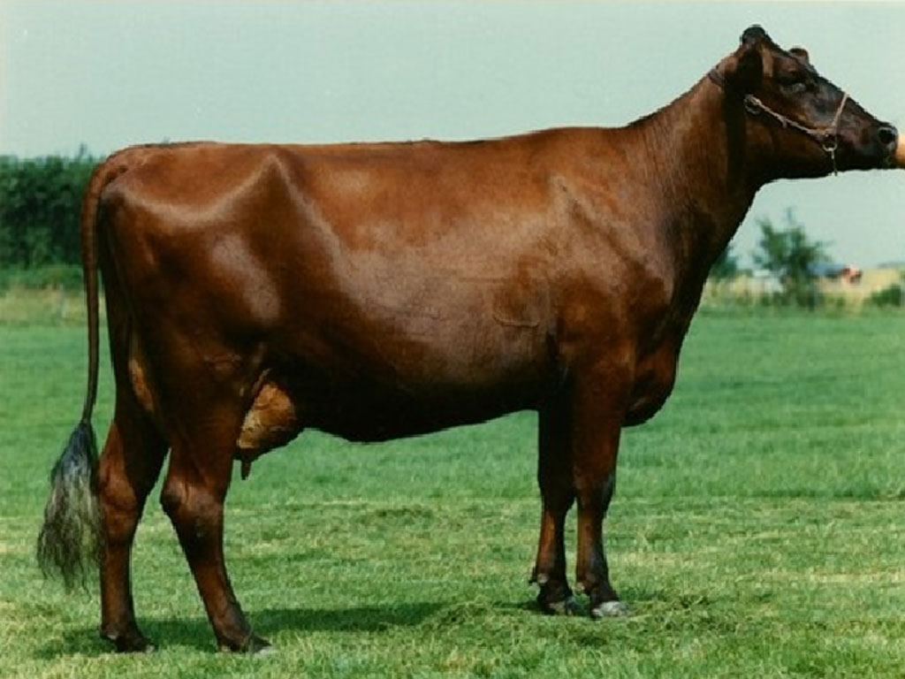
За 30 лет жирномолочность увеличилась
с 3,70 до 4,10 %
Бурая латвийская порода

Slide 15
В Голландии за 50 лет удой повысился
с 4000 до 4800 кг, жирность молока –
с 3,0 до 4,8 %
Голштинская порода

Slide 16
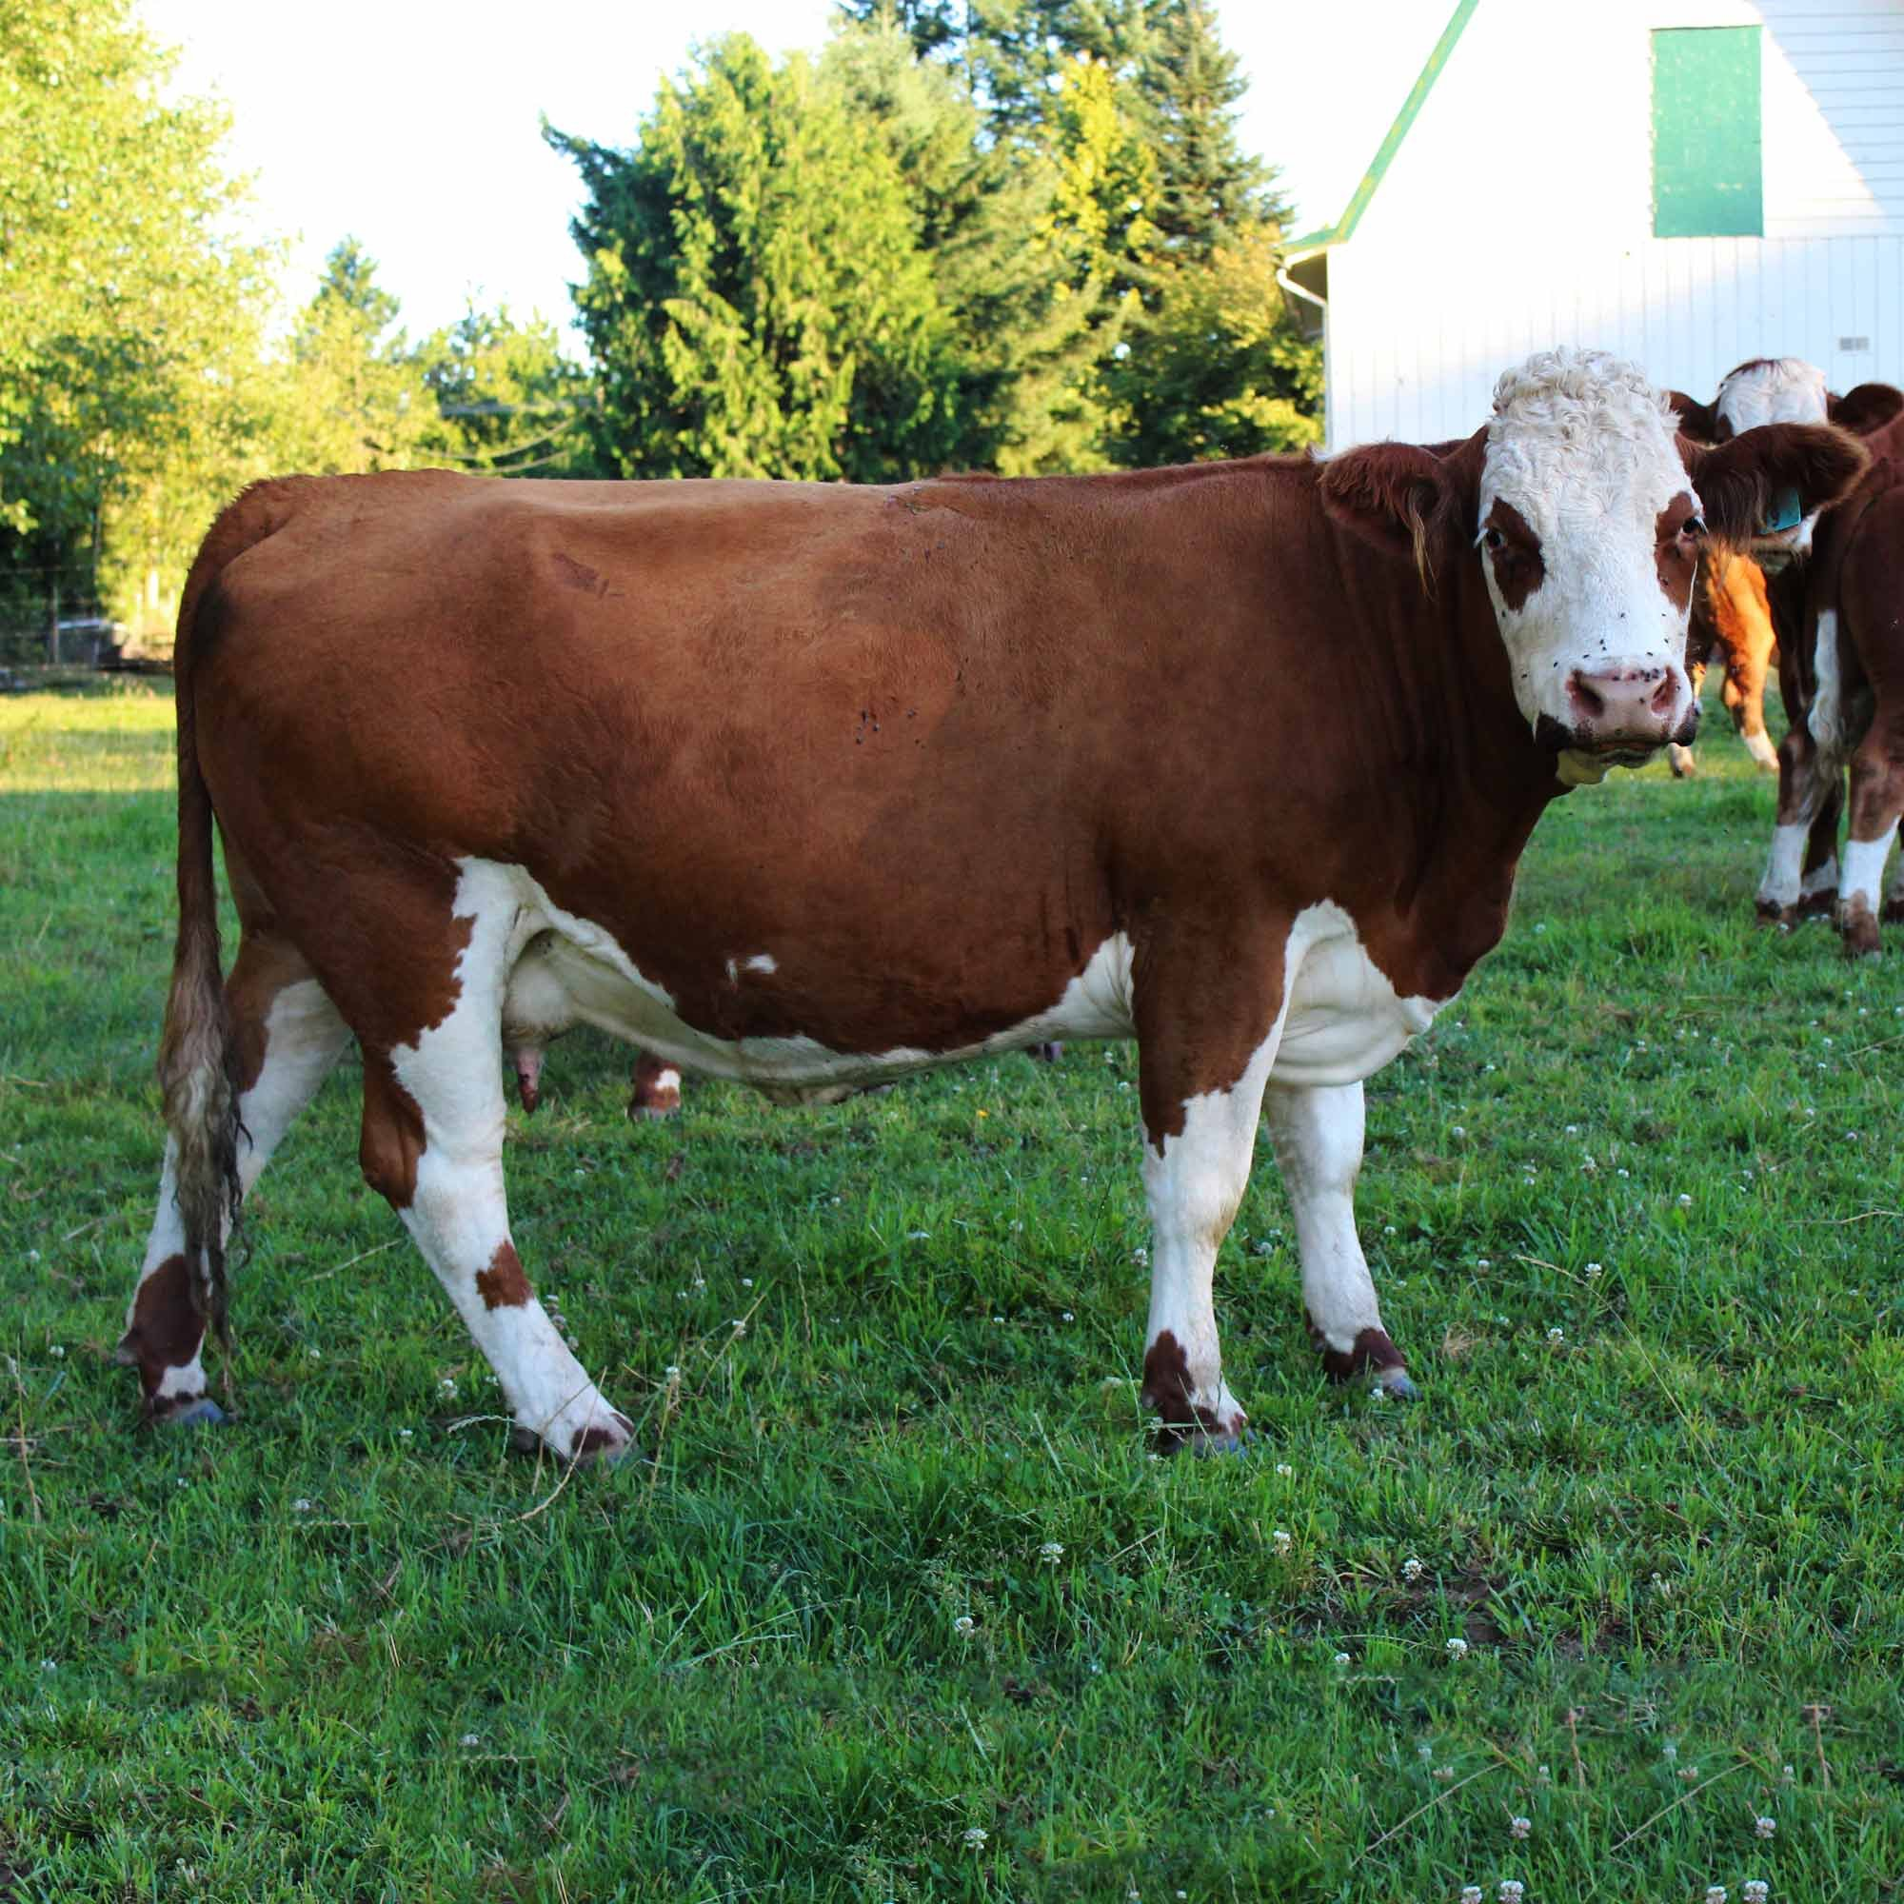
Симментальская порода

Slide 17
3. Разведение по линиям и семействами.
Линия –
группа высокопродуктивных племенных животных,
имеющая общего выдающегося производителя,
сосредоточивает в себе все лучшее, что имеется в породе.

Slide 18
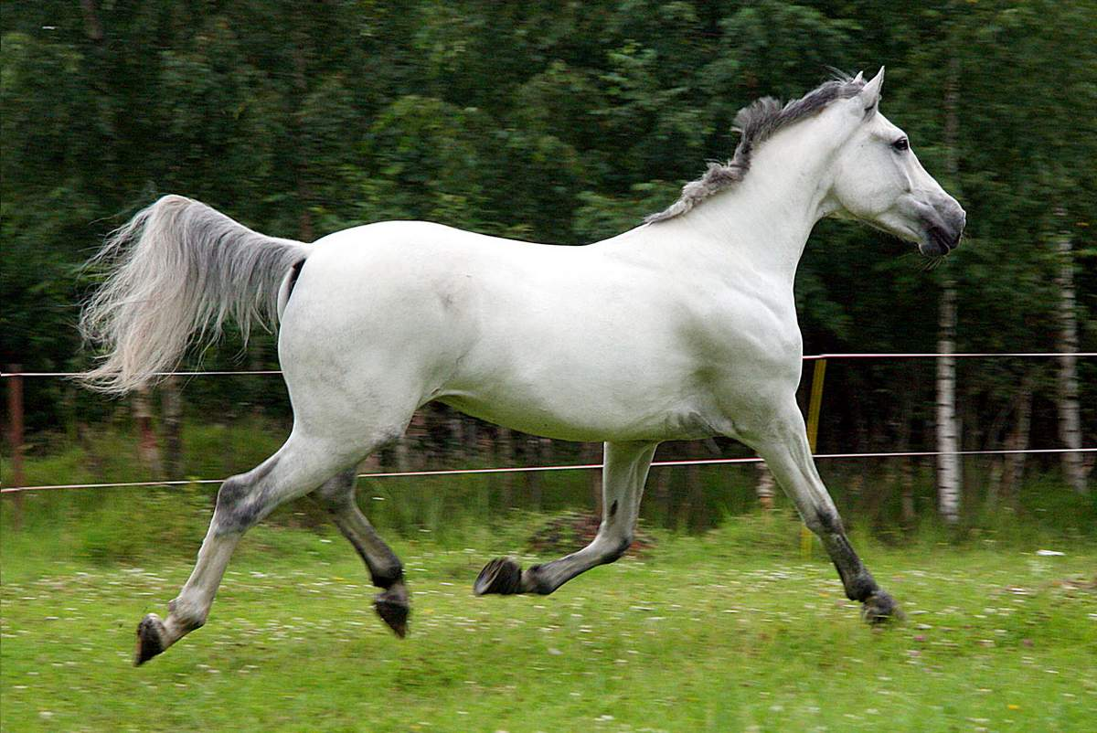
Первым в нашей стране разведением по линиям занимался Шишкин В. И. (начало XIX в.).
Орловский рысак

Slide 19
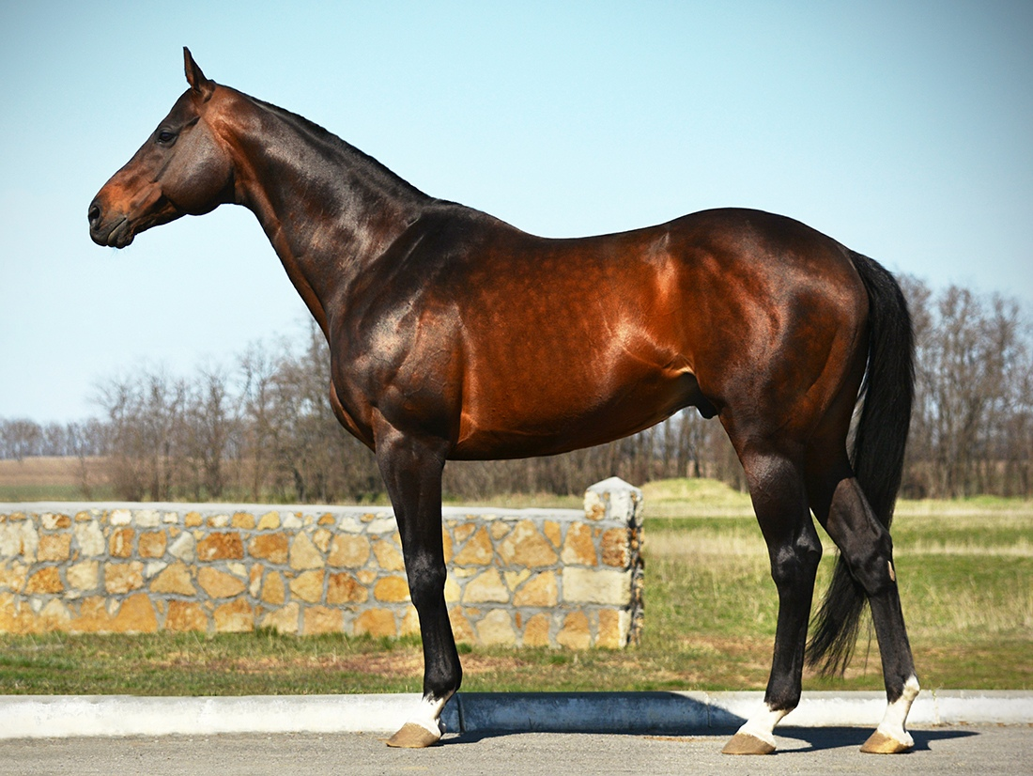
К разведению по линиям стали прибегать англичане при создании чистокровной верховой породы лошадей (XVIII в.)
Английская чистокровная
верховая порода

Slide 20
Термин «разведение по линиям»
line breeding
появился в XIX в.

Slide 21
Первыми, кто начал разрабатывать теорию разведения по линиям в России, были
П. А. Дубовицкий,
М. М. Щепкин,
Е. А. Богданов.

Slide 22
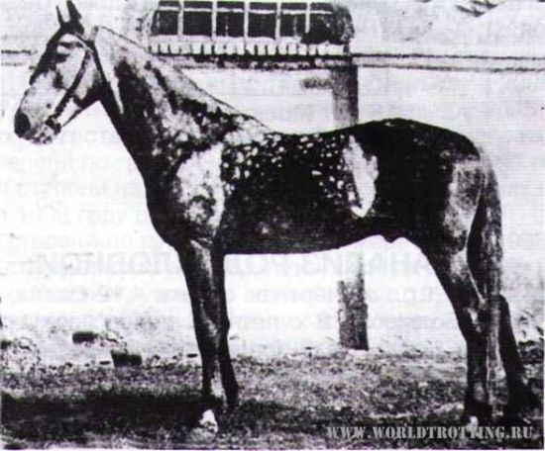
Линия Корешка в рысистой породе лошадей

Slide 23
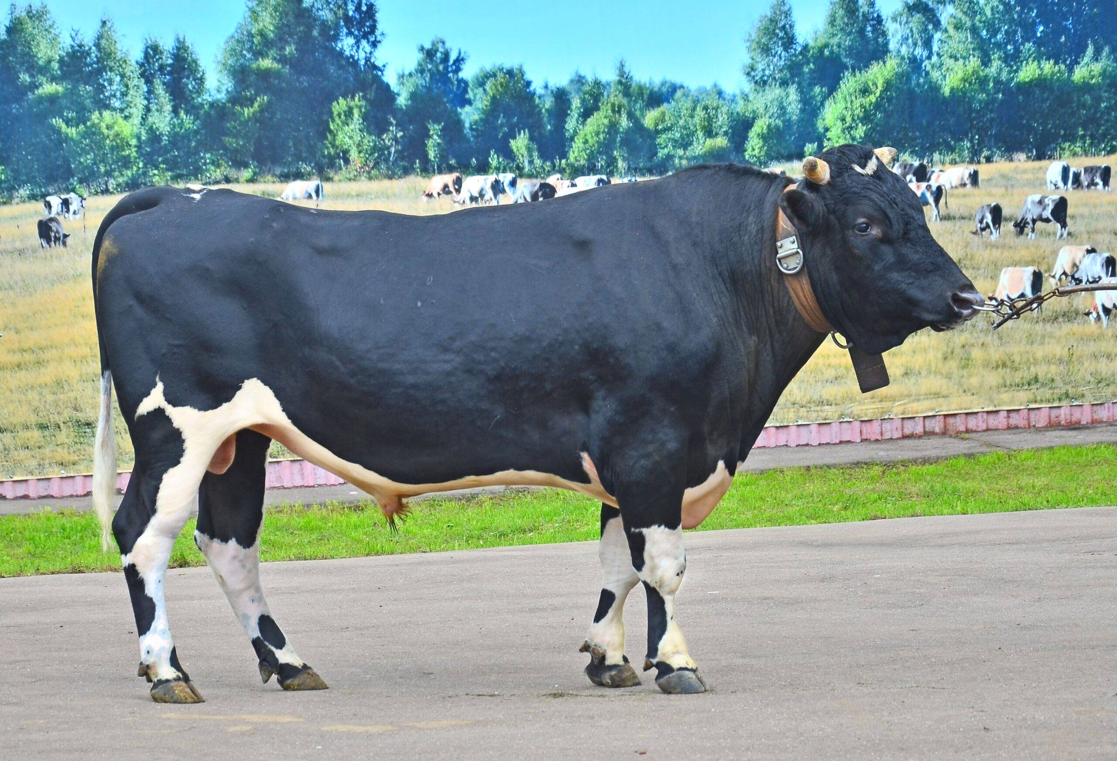
линия Полюса в холмогорской породе крупного рогатого скота

Slide 24
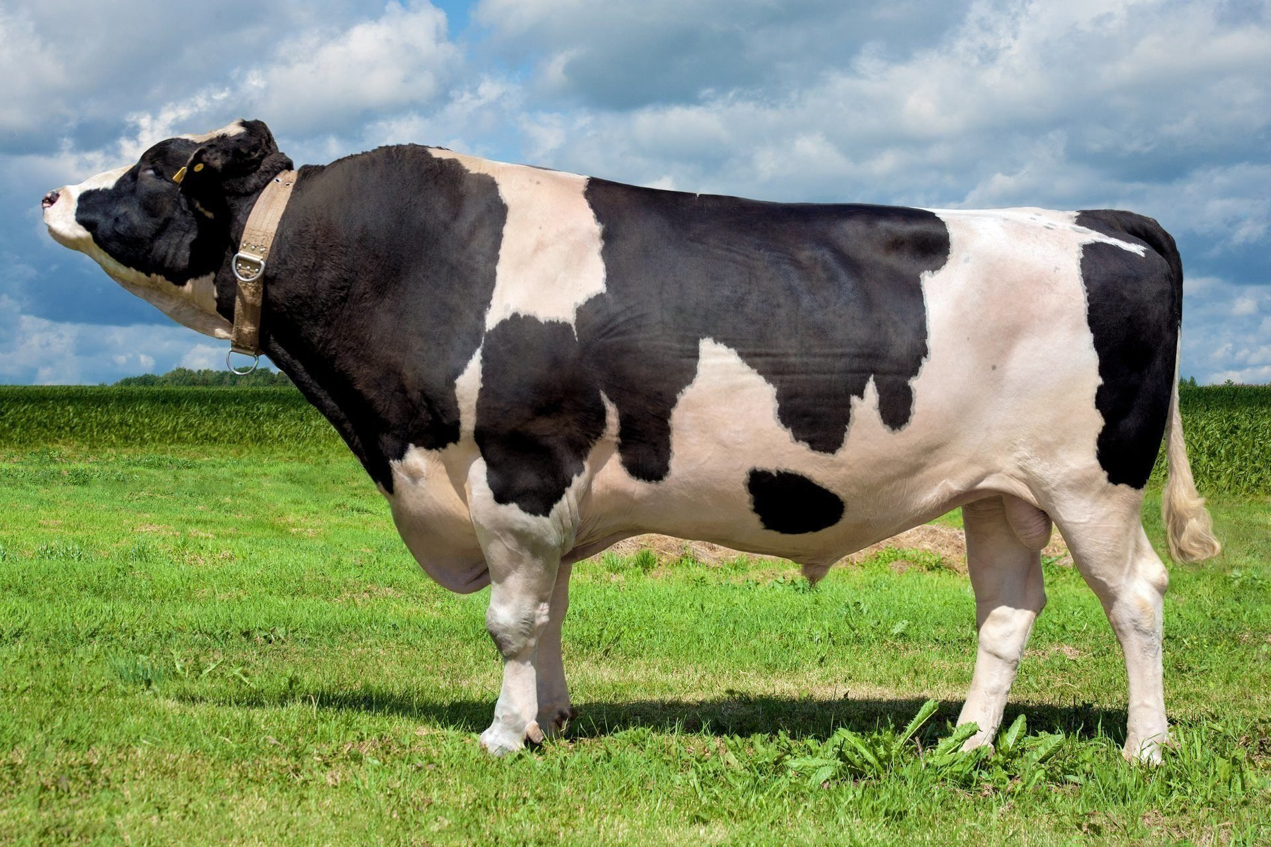
В черно-пестрой породе линии:
Адема 197,
Аннас-Адема 30587,
Роттерда Пауля,
Рутьес Эдуарда.

Slide 25
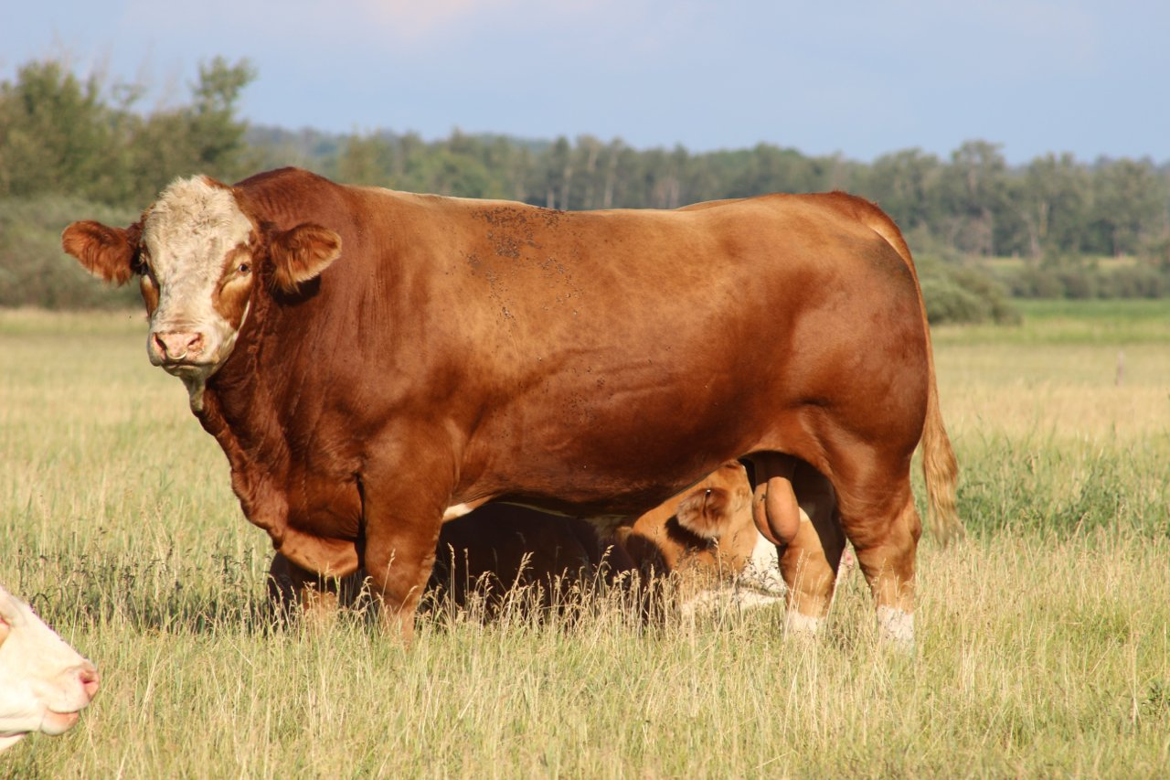
В симментальской породе линия Вальса, Мергеля 2122, Лорда 62, Сокола.

Slide 26
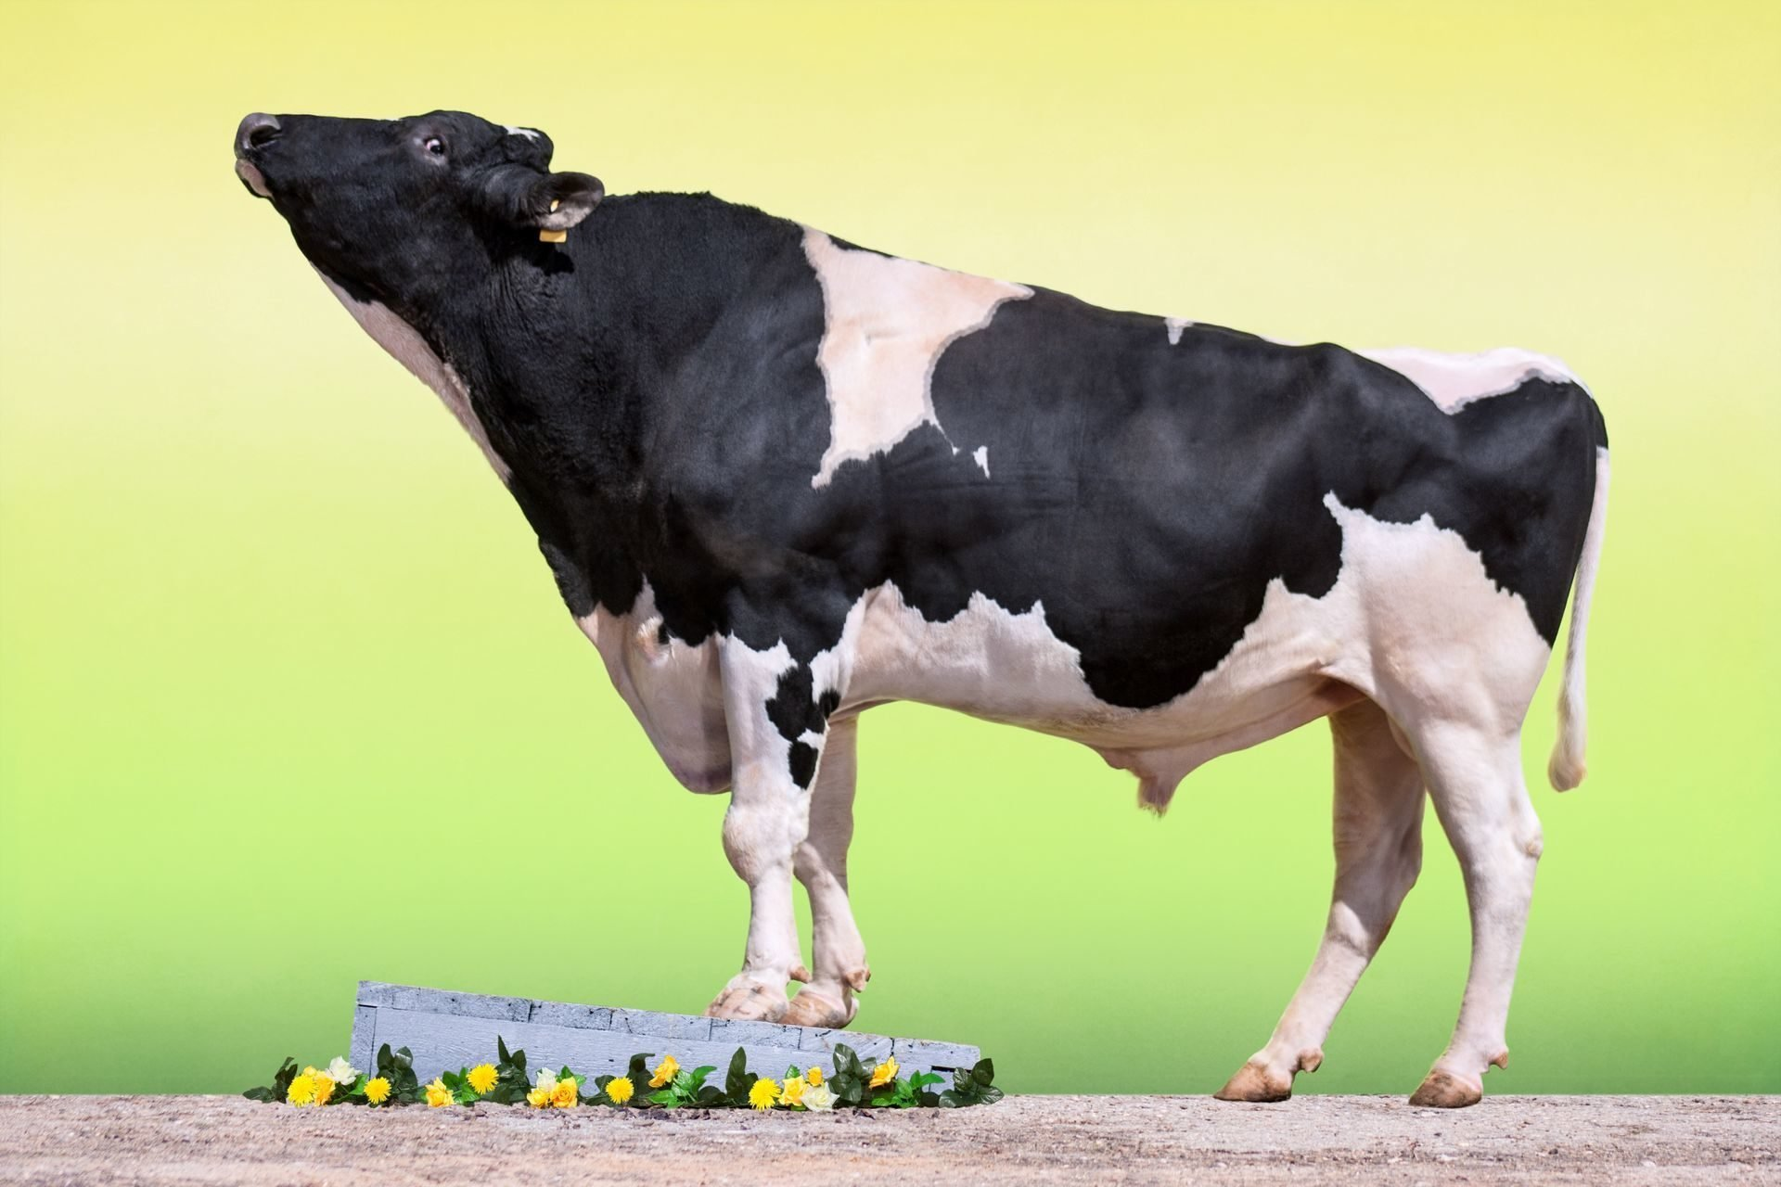
В голштинской породе:
Рефлекшн Соверинг,
Монтвик Чифтейн,
Силинг Трайджун
Рокит,
Вис Бек Айдиал.

Slide 27
Семейство –
это потомство со стороны родоначальниц: дочки, внучки, правнучки и т.д. в ряде поколений.

Slide 28
Семейства –
это потомство выдающейся матки - основательницы семейства.

Slide 29
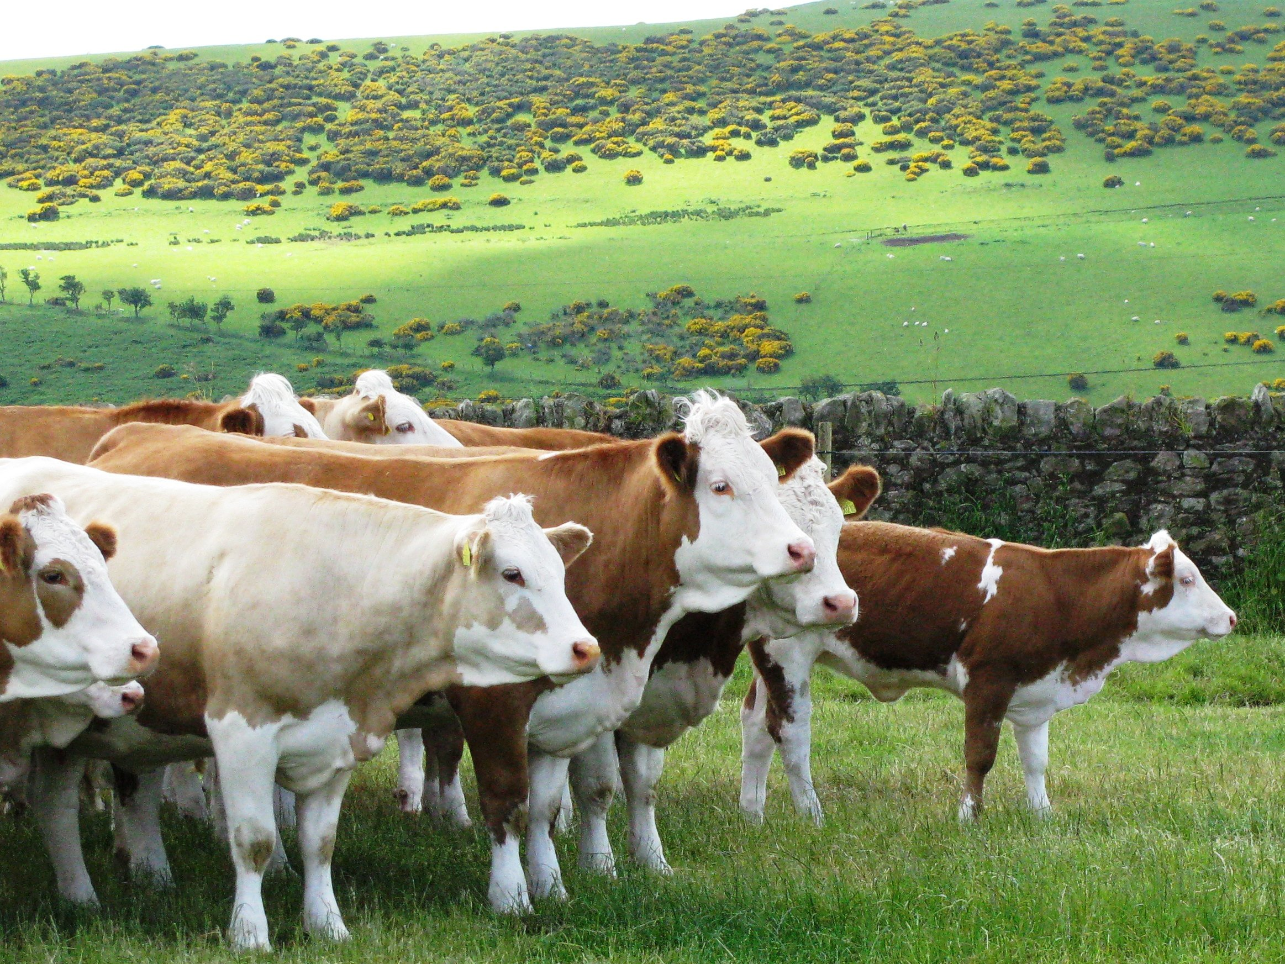
Семейство Мальвины симментальской породе
Удой коровы Мальвина 14437 кг молока,
ее дочери Мандарина - 11209 кг,
Маква - 10156 кг,
Магнолия - 8097 кг,
внучки - Мелодия - 13783 кг,
Мереиска - 8309 кг,
Мечта -12131 кг.

Slide 30
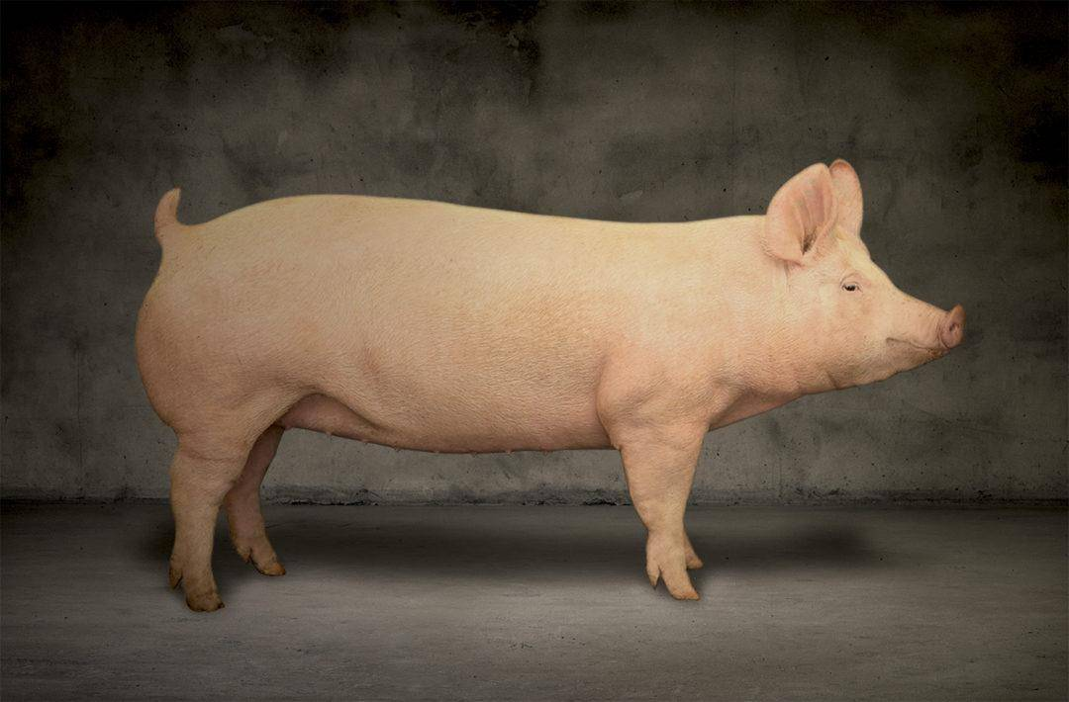
В свиноводстве в крупной белой породе свиней выделились семейства Волшебницы, Беатрисы, Герани, Тайги.

Slide 31
4. Виды скрещивания.
Воспроизводительное
Поглотительное
Промышленное
Переменное
Вводное

Slide 32
Воспроизводительное, или заводское, скрещивание применяют при создании новых пород скота.
*используется две или более исходных пород для получения новой породы
*метод очень сложный и рискованный
*это основной метод создания новых пород

Slide 33
Воспроизводительное скрещивание
простое
сложное
используют две породы
участвует более двух пород

Slide 34
Воспроизводительное скрещивание можно разделить на 4 этапа:
первый - селекционный поиск;
второй - закрепление в помесном потомстве желательного наследственного типа животных, применяя тесное родственное спаривание;
третий - разведение помесей "в себе", создание структуры породы, формирование и закладка новых неродственных линий и семейств;
четвертый - организационный (утверждение породы).

Slide 35
Схема выведения украинской степной белой породы свиней

Slide 36
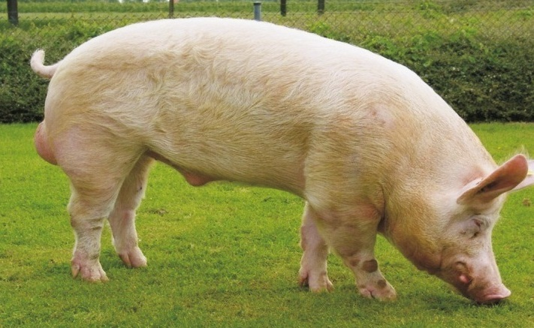
Украинская белая степная порода свиней

Slide 37
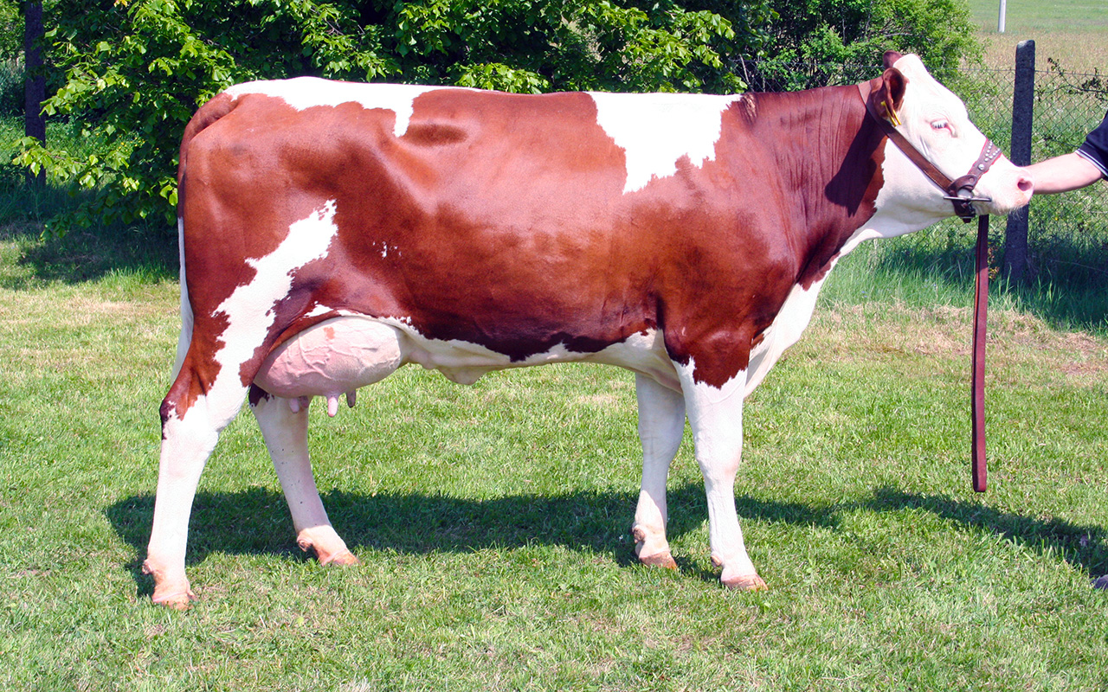
Красно-пестрая порода молочного скота

Slide 38
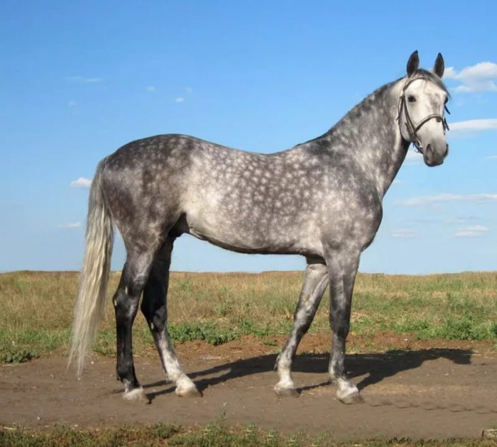
Орловская рысистая порода лошадей

Slide 39
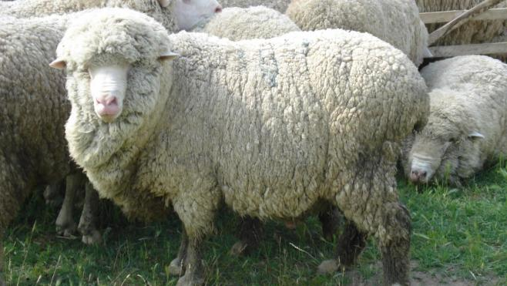
Красноярская тонкорунная порода овец

Slide 40
Поглотительное скрещивание
преобразовательное
в течение нескольких поколений местная низкопродуктивная беспородная группа животных преобразуется в высокопродуктивную заводскую породу.

Slide 41
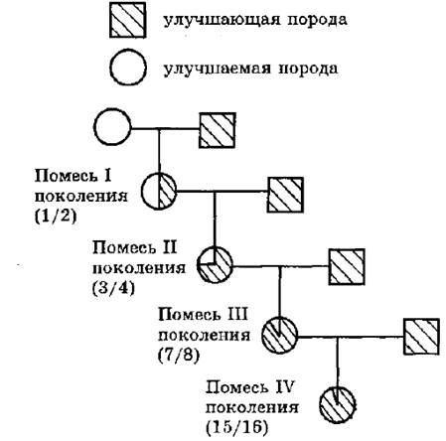
Схема поглотительного скрещивания

Slide 42
Переменное, или ротационное, скрещивание
применяется для получения пользовательных животных.
Схема переменного скрещивания

Slide 43
Переменное скрещивание
1. позволяет увеличить количество животноводческой продукции,
2. повысить экономические показатели.
3. иногда заканчивается выведением новой породы.

Slide 44
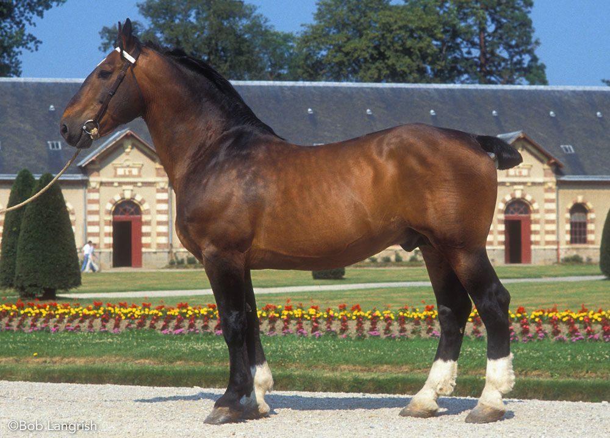
Во Франции методом переменного скрещивания
была выведена нормандская лошадь
Нормандская порода лошадей

Slide 45
Вводное скрещивание
прилитие крови
небольшое временное отступление от чистопородного разведения

Slide 46
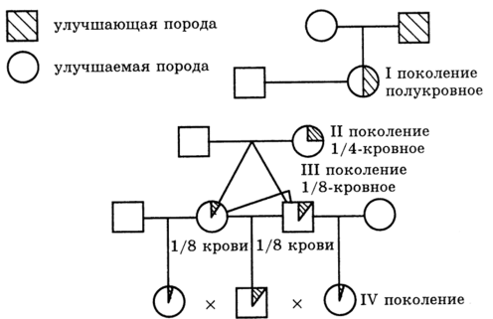
Схема вводного скрещивания

Slide 47
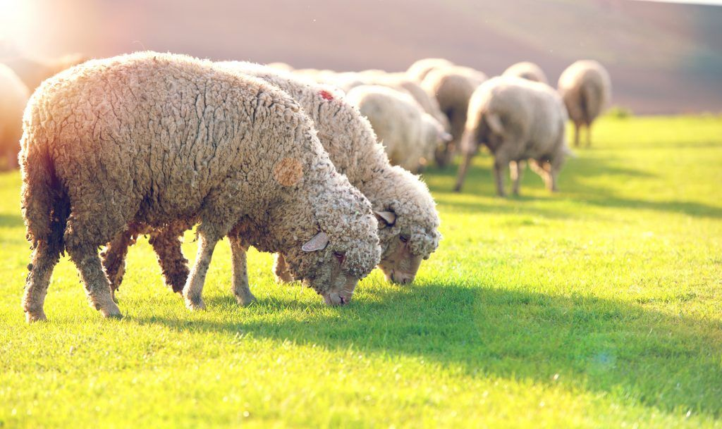
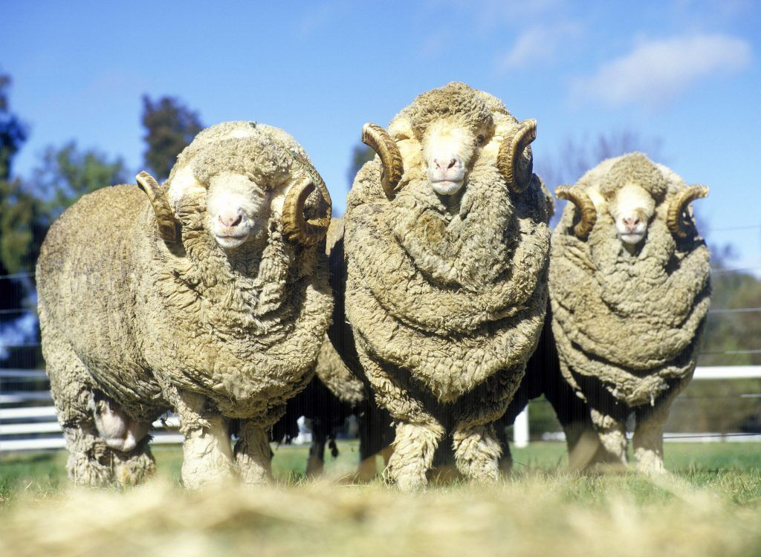
тонкорунные породы овец
австралийские мериносы

Slide 48
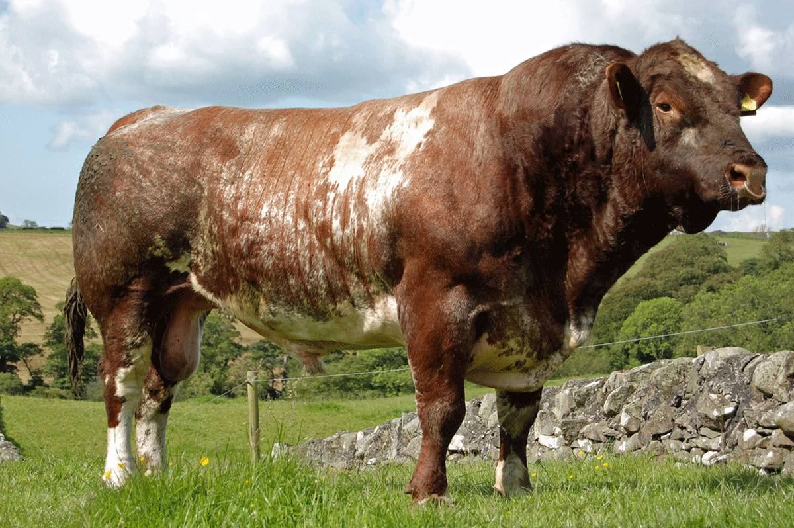
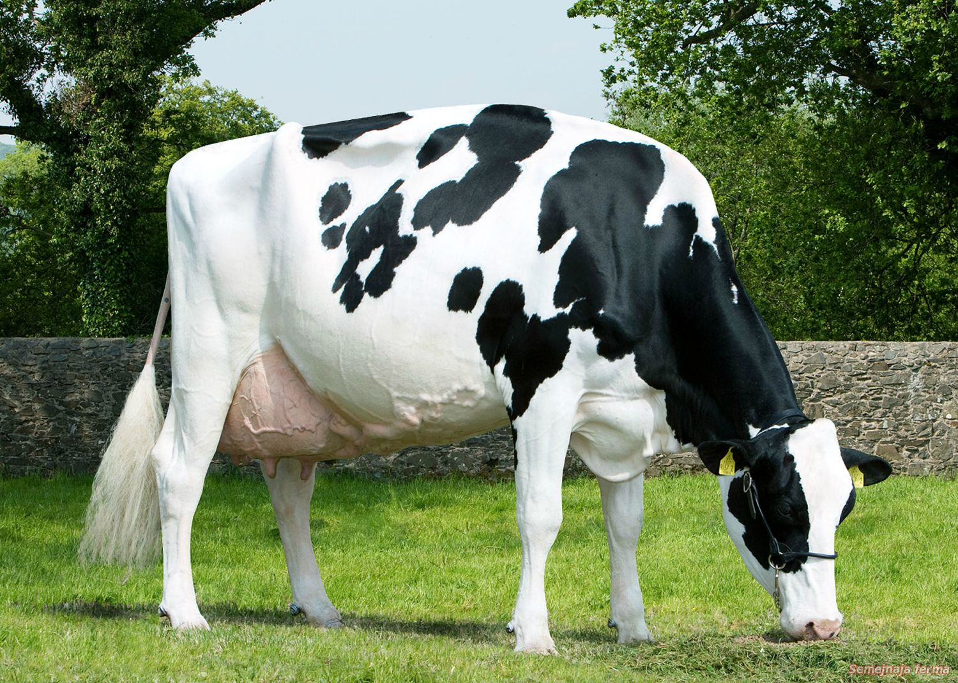
Шортгорнская порода
Голштинская порода

Slide 49
5. Гибридизация
Гибридизацией
называют отдаленное скрещивание.

Slide 50
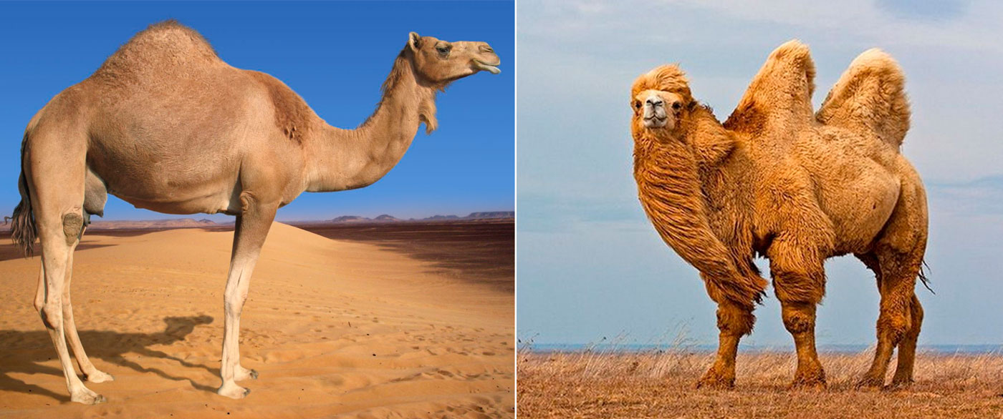
1. Скрещивания животных разных видов одного рода
например, одногорбого и двугорбого верблюда

Slide 51
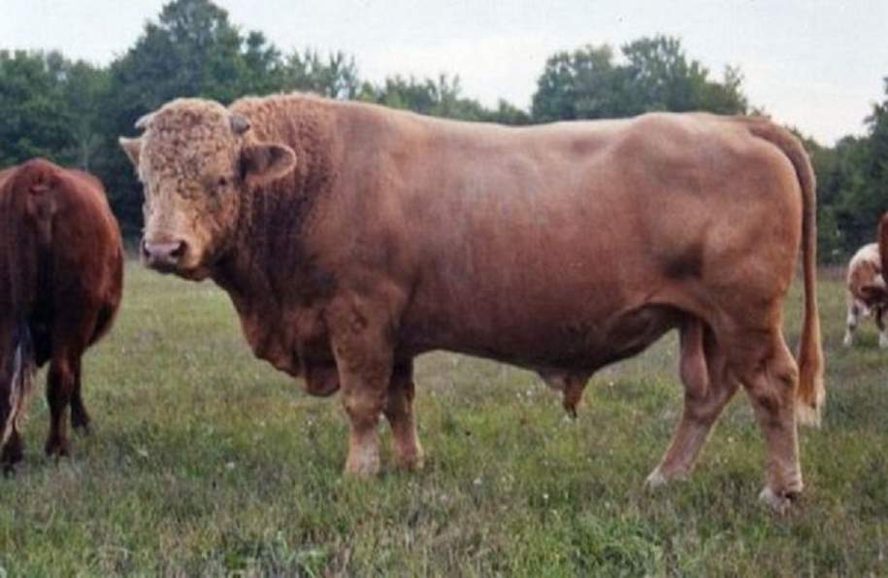
2. Скрещивание животных, принадлежащих к разным видам
например, крупного рогатого скота с бизонами
Бифало

Slide 52
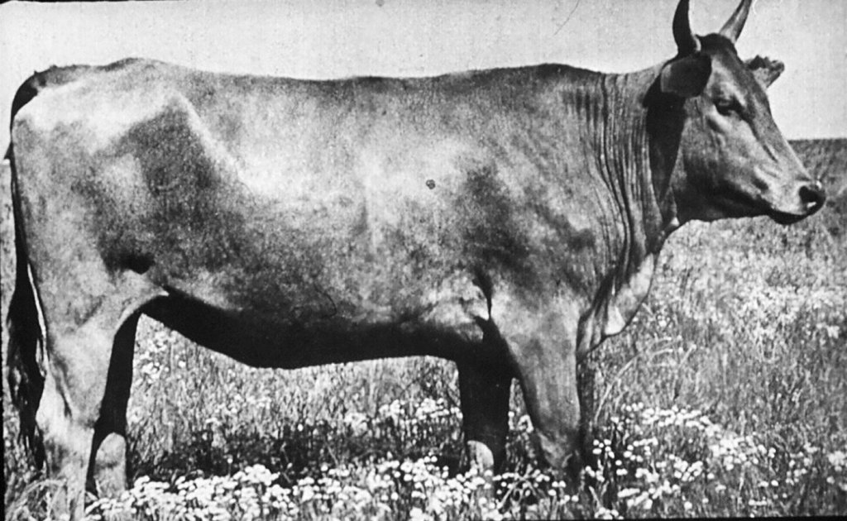
3. Скрещивание животных, принадлежащих к разным подвидам одного вида
например, крупного рогатого скота с зебу

Slide 53
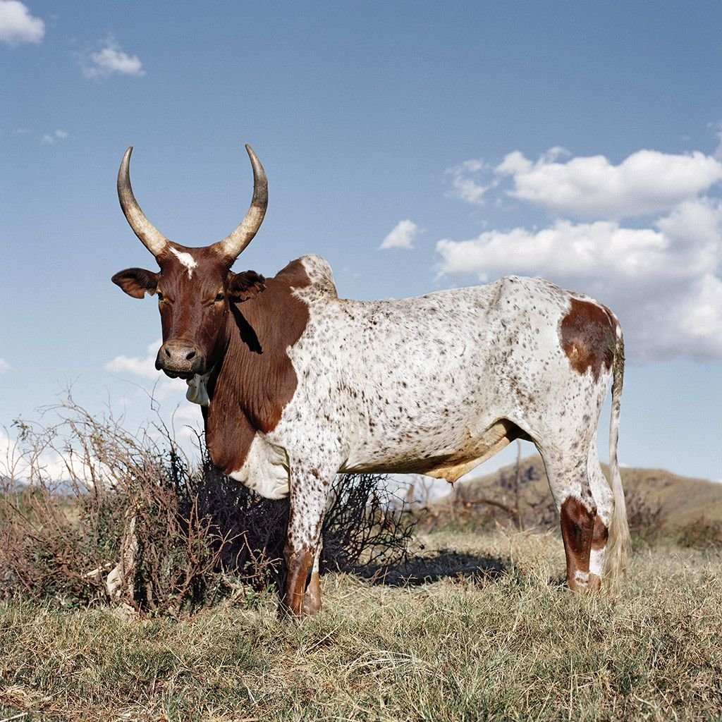
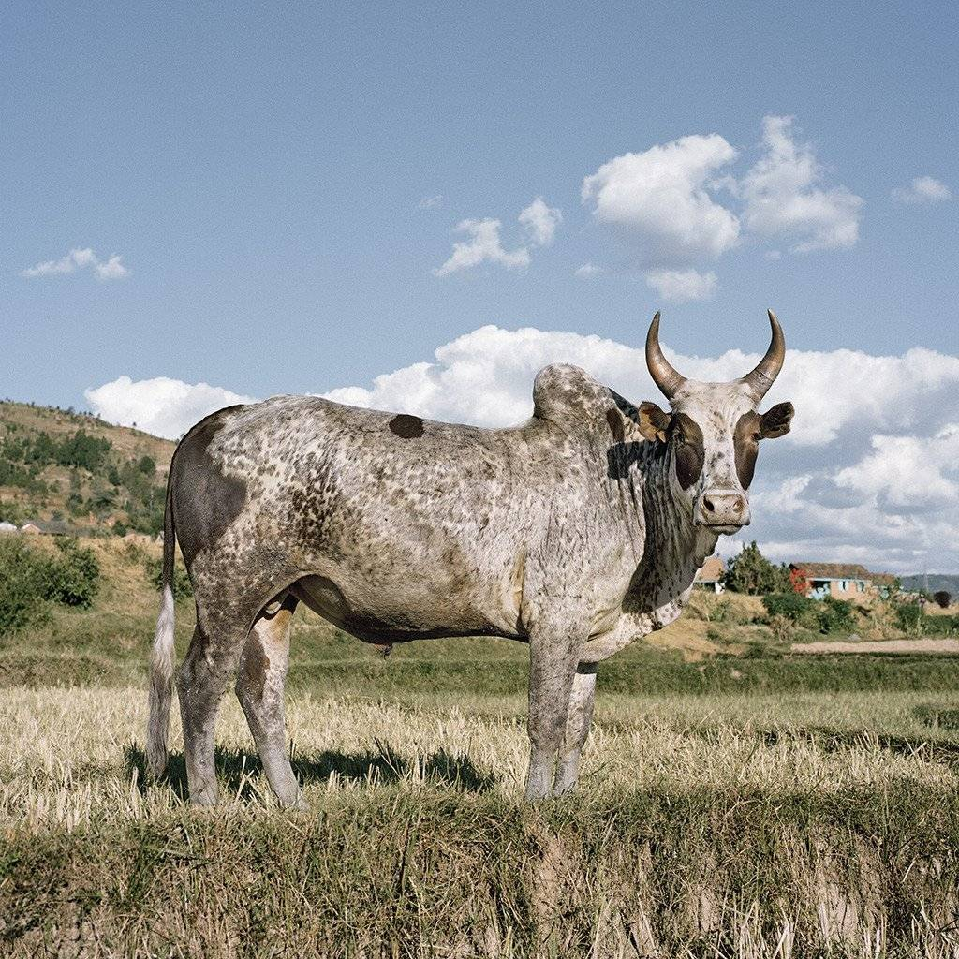
Зебу

Slide 54
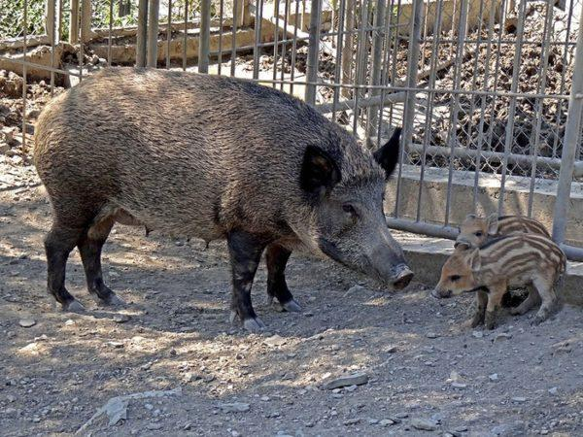
4. Скрещивание животных, из которых одно домашнее, а другое - его дикий предок
например, скрещивание домашних свиней с диким кабаном

Slide 55
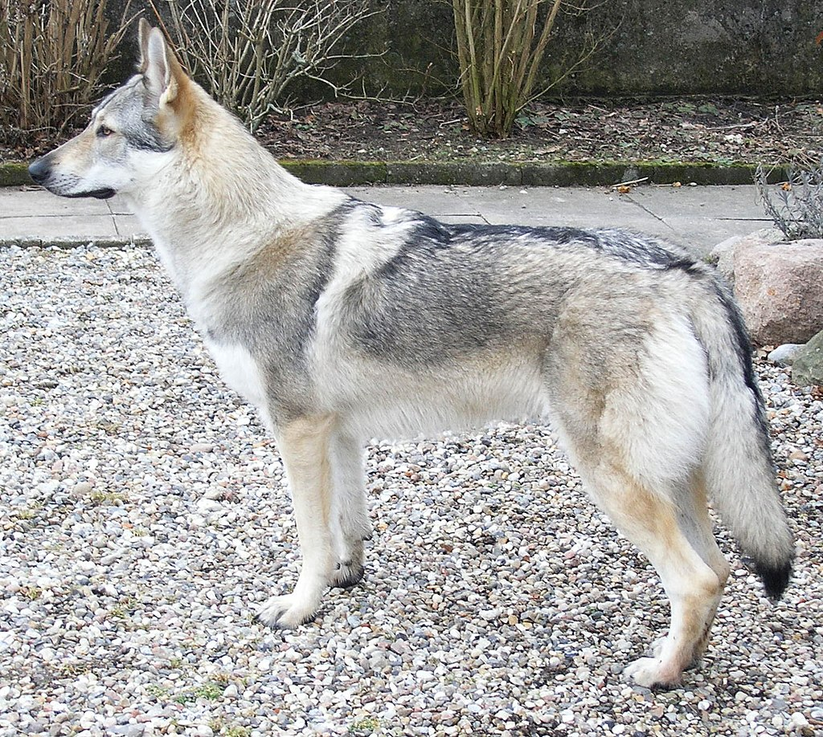
например, скрещивание собаки с волком

Slide 56
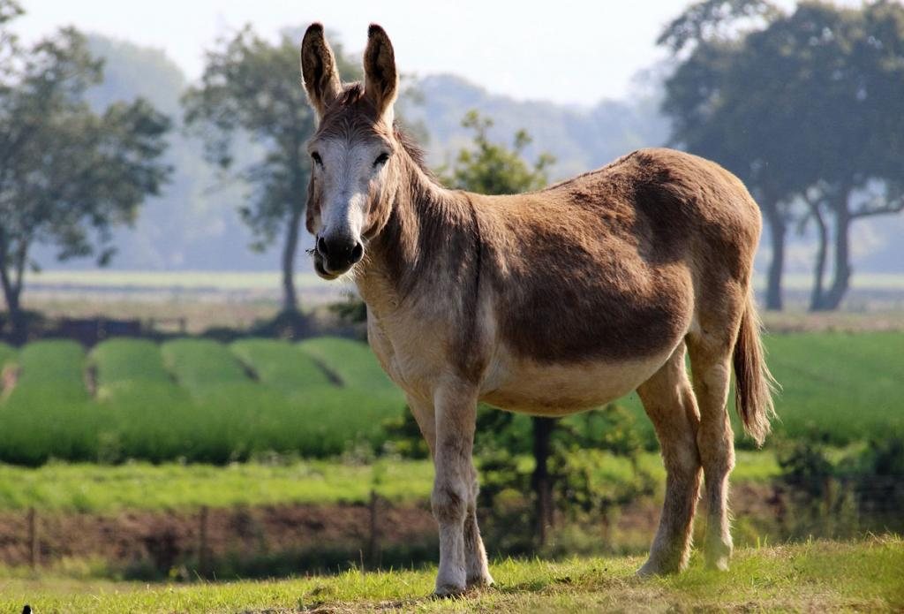
Гибридизация - это спаривание животных разных видов.
Мул (лат. mūlus) — результат скрещивания осла и кобылы

Slide 57
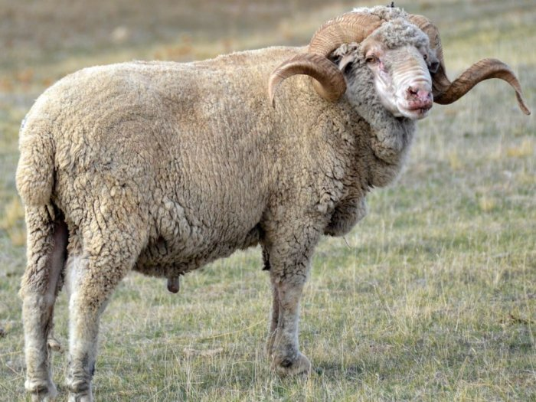
Архаромеринос (казахский архаромеринос)

Slide 58
Потомство, полученное от сочетания двух видов животных, называют гибридом.
Гибрид (от лат. слова hybrida - помесь).

Slide 59
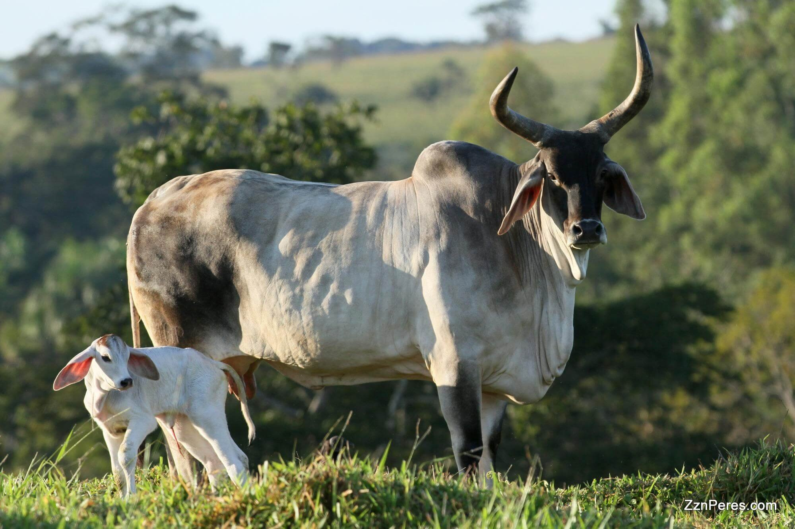
Зебу

